Slide 1
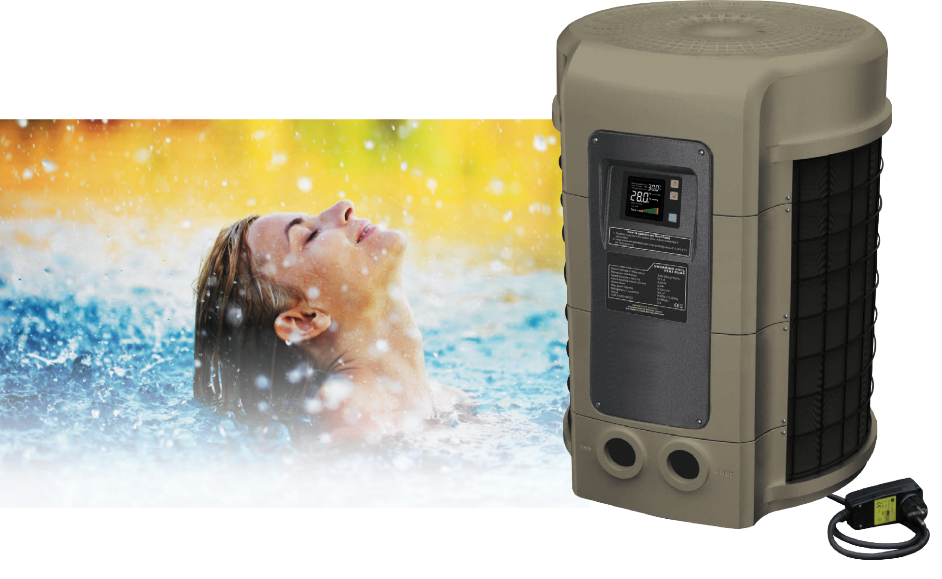
Plug
& Play
Tekniske data Xpress9+ Xpress14+
^{Vare nr. 1072 1073}
^{Opvarmningskap. kW 8,6 14,1}
^{Strøm input kW 1,55 2,65}
^{Max. pool volume m3 30 45}
^{Temperatur ned til +8ºC +8ºC}
^{Effekt A 6,5 11,7}
^{COP** 5,4 5,3}
Strømforsyning V/Ph/HZ 220-240/1/50 220-240/1/50
Kontrol Digital med indbygget diagnostik
Heat exchanger Titanium Titanium
^{Kompressor antal 1 1}
Kompressor type Rotation Rotation
Kølemiddel, freonfrit R410A R410A
^{Kølemiddel, kg 0,97 1,1}
^{Ventilator antal 1 1}
^{Ventilator strøminput W 80 80}
Ventilator hastighed RPM 1200 1200
Ventilator retning Vertikal Vertikal
^{Lydniveau 2 m dB(A) 57 58}
Slangeforbindelse mm 32/38/50 mm 32/38/50 mm
^{Gennemstrømning m3/t 5-12 5-12}
^{Vandtryk, tab (max) kPa 15 15}
^{Beskyttelse IPx4 IPx4}
^{RCD beskyttelse mA 10 10}
Mål, netto L/B/H 458/472/750 458/472/750
Mål, brutto L/B/H 500/510/800 500/510/800
Netto/brutto vægt kg 37/39 43/45
^{Købskvanti 1 1}
EAN 5704841010727 5704841010734
Värmepump till
större fritstående pooler
Världens först värmepump som enkelt kan installeras av slutkund.
Den stora besparingen på installation bypass kit, och den höga energieffektiviteten gör Swim&Fun Xpress värmaepump till en mycket attraktiv uppvärmingslösning.
Swim & Fun Xpress värmepumpen är mycket tystgående vilket gör att man får en trevlig badupplevelse i det sköna varma badvattnet även om pumen är i drift.
Värmepumpen är enklel att ställa in på den intuitiva 4-knappar displayen.
Pumpen är underhållsfri och har ett ytterhölje i ett UV resistent och rostfritt polymer material. Heat exchangeren är naturligvis producerad i titanium som är resistent mot korrigering från pool kemikalier som te.x klor och salt.
Fungerer också med lågströms cirkulationspumpa. Leveres med RCD integrerad stickkontakt, 4 meter sladd samt 38mm, 32mm och 50 mm slangkopplingar
* Maksimum pool volume når komplet isoleret med pool cover, i fuld sol og uden vindpåvirkning. ** Måleforhold: omgivende temperatur 24ºC, vand temperatur 27ºC, relativ luftfugtighed 70%.

